Slide 1


Matemática Discreta

Slide 2

Sumário
O que é? – página 1
Como fazer a tabela verdade – página 2
Lei de Morgan – Página 10
Grafos – página 16

Slide 3
O que é?
A matemática discreta (ou, como por vezes também é apelidada, matemática finita ou matemática combinatória) é a parte da Matemática devotada ao estudo de objetos e estruturas discretas ou finitas (discreta significa que é formada por elementos distintos desconexos entre si).
1

Slide 4
Como fazer a tabela verdade?
Uma proposição composta que é verdadeira, qualquer que sejam os valores-verdade das proposições que ocorrem nela, é chamada de Tautologia.
Uma proposição composta que é sempre falsa, qualquer que seja o valor-verdade das proposições que a compõem, é chamada de Contradição.
Uma proposição composta que não é Tautologia nem Contradição é chamada cd Contingência
Exemplo 1
Podemos construir exemplos de tautologias e contradições usando apenas uma variável proposicional. Considere a tabela-verdade de p ∨ ¬p e p ∧ ¬p, abaixo.
p ∨ ¬p é sempre verdade - é uma tautologia.
e p ∧ ¬p é sempre falsa - é uma contradição.
2

Slide 5
Como fazer a tabela verdade?
P | ¬p | p ∨ ¬p | p ∧ ¬p
V | f | v | F
F | v | v | f
Significados dos símbolos:
~ | Negação
^ | E
v | Ou
-> | Se, então
<-> | Se, e somente se,
3

Slide 6
Como fazer a tabela verdade?
Tabela verdade da NEGAÇÃO (~) é verdadeira (ou falsa) se e somente se p é falsa (ou verdadeira):
p | ~p
V | f
f | V
Tabela verdade da CONJUNÇÃO, a conjunção (p^q) é verdadeira se e somente se os conjuntos são verdadeiros:
p | q | p^q
V | v | V
V | F | F
F | V | F
F | F | F
4

Slide 7
Como fazer a tabela verdade?
Tabela verdade da DISJUNÇÃO, a disjunção (pvq) é falsa se e somente se os disjuntos são falsos:
p | q | Pvq
V | v | V
V | F | V
F | V | V
F | F | f
Tabela verdade da IMPLICAÇÃO a implicação (p->q) é falsa se e somente se o antecedente é verdadeiro e o consequente é falso:
p | q | p->q
v | v | V
V | f | F
f | V | V
f | f | v
5

Slide 8
Como fazer a tabela verdade?
Tabela verdade da BI-IMPLICAÇÃO a bi-implicação (p<->q) é verdadeira se e somente se seus componentes são ambos falsos:
p | q | P<->q
v | V | V
V | f | F
F | V | F
F | f | v
Como montar a tabela verdade em 3 preposições:
Na 1º coluna preenchemos a 1º metade com V e a 2º metade com F.
Na 2º coluna preenchemos com V e F alternados em grupos de dois, iniciando pelo V.
Na 3º coluna preenchemos com V e F alternados entre si, iniciando pelo V.
As 4º, 5º e 6º coluna devem ser preenchidas através da lógica.
6

Slide 9
Como fazer a tabela verdade?
p | q | r | p->q | p^r | (p->q)v(p^r)
V | V | V | V | V | V
V | V | F | V | F | V
V | F | V | F | V | V
V | F | F | F | F | F
F | V | V | V | F | V
F | v | F | V | F | V
F | F | V | V | F | V
f | F | f | v | f | v
Construção de tabelas verdade
Na tabela verdade são colocados os valores lógicos possíveis (verdadeiro ou falso) para cada uma das proposições simples que formam a proposição composta e a combinação destes.
O número de linhas da tabela dependerá da quantidade de sentenças que compõem a proposição. A tabela verdade de uma proposição formada por n proposições simples terá 2^{n} linhas.
Por exemplo, a tabela verdade da proposição "x é um número real e maior que 5 e menor que 10" terá 8 linhas, pois a sentença é formada por 3 proposições (n = 3).
7

Slide 10
Como fazer a tabela verdade?
Com o objetivo de colocarmos todas as possibilidades possíveis de valores lógicos na tabela, devemos preencher cada coluna com 2^{n-k} valores verdadeiros seguidos de 2^{n-k} valores falsos, com k variando de 1 até n.
Depois de preencher a tabela com os valores lógicos das proposições, devemos adicionar colunas relativas as proposições com os conectivos.
Exemplo
Construa a tabela verdade da proposição P(p,q,r) = p^q^r.
Solução
Neste exemplo, a proposição é formada por 3 sentenças (p, q e r). Para construir a tabela verdade, utilizaremos o seguinte esquema:
8

Slide 11
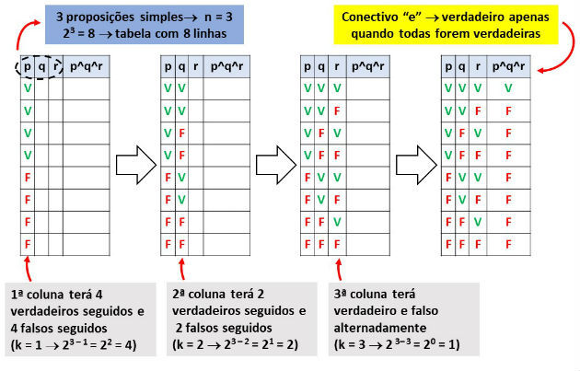
Como fazer a tabela verdade?
Portanto, a tabela verdade da sentença terá 8 linhas e será verdadeira quando todas as proposições também forem verdadeiras.
9

Slide 12
Leis de Morgan
Quem foi Augustus de Morgan
Augustus de Morgan foi um matemático e lógico indiano, nascido em 27 de junho de 1806 em madurai, na índia
Morgan ficou cego de um olho poucas semanas após seu nascimento em 1923 na Universidade de Cambridge
Morgan foi o primeiro a utilizar o termo” indução matemática” , sua obra “formal logic”(logica formal), em 1847 apresentou o que hoje conhecemos como Leis de Morgan.
O que é a lei de Morgan
Para explicar as Leis de Morgan é necessário explicar a lógica argumentativa
A lógica argumentativa de divide em:
Proposição – Uma proposição é a afirmação de que algo é verdadeiro. Após analisarmos qualquer proposição, podemos defini-la como verdadeira ou falsa. Exemplo: “o céu é azul”.
10

Slide 13
Leis de Morgan
Negação – É a mudança do valor lógico de uma proposição. A negação de uma proposição verdadeira é falsa. A negação de uma proposição falsa é verdadeira. O símbolo da negação é o til (~).
Conjunção – Proposições compostas em que está presente o conectivo “e”. Exemplo: “o céu é azul e as nuvens são brancas”. O símbolo da conjunção é semelhante à letra “v” invertida (∧).
Disjunção – É uma proposição composta em que as partes estejam unidas pelo conectivo “ou”. Exemplo: “o céu é azul ou os pássaros são pretos”. O símbolo da disjunção é semelhante à letra “v” (∨).
A primeira Lei de Morgan
Em linguagem simples podemos dizer o seguinte: negar duas proposições ligadas com “e” – ou seja, uma conjunção – é o mesmo que negar duas proposições e ligá-las com “ou” (ou seja, transformá-las em uma disjunção.
11

Slide 14
Leis de Morgan
Considere que “p” e “q” são duas proposições. O que acabei de afirmar pode ser escrito da seguinte forma, simbolicamente:
~ (p ∧ q) = (~ p) ∨ (~ q)
Para ficar mais claro:
Não (p e q) é igual a (não p) ou (não q).
Vamos a exemplos práticos:
Sendo “p” igual a “Pedro é marinheiro”.
12

Slide 15
Leis de Morgan
Sendo “q” igual a “Queila é artista”.
Então, podemos ter como exemplo da primeira Lei de Morgan o seguinte:
Não (Pedro é marinheiro e Queila é artista) é o mesmo que (Pedro não é marinheiro ou Queila não é artista).
Finalmente, sendo ainda mais claro: negar que “Pedro é marinheiro e Queila é artista” é o mesmo que afirmar que “Ou Pedro não é marinheiro ou Queila não é artista”.
A segunda Lei de Morgan
Agora vamos à Segunda Lei. Em português claro ela diz que negar duas proposições ligadas por “ou” é o mesmo que negar as duas proposições e juntá-las com “e”.
13

Slide 16
Leis de Morgan
Novamente considerando “p” e “q” duas proposições, temos a seguinte representação simbólica:
~ (p ∨ q) = (~ p) ∧ (~ q)
Para ficar mais claro:
Não (p ou q) é igual a (não p) e (não q).
Tomando as mesmas proposições da Primeira Lei como exemplo, temos o seguinte:
Não (Pedro é marinheiro ou Queila é artista) é o mesmo que (Pedro não é marinheiro e Queila não é artista).
14

Slide 17
Leis de Morgan
Para entender melhor: negar que “Pedro é marinheiro ou Queila é artista” é igual a afirmar que Pedro não é marinheiro e Queila não é artista”.
Expressões da Lei de Morgan:
PRIMEIRA LEI DE MORGAN: ~ (p ∧ q) = (~ p) ∨ (~ q)
SEGUNDA LEI DE MORGAN: ~ (p ∨ q) = (~ p) ∧ (~ q)
15

Slide 18
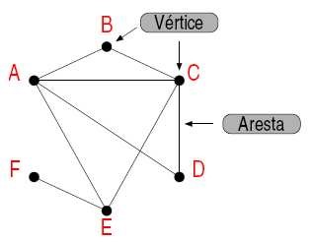
Grafos
Definição 1: Um Grafo G = (V, E) consiste em V, um conjunto não vazio de vértices (ou nós), e E, um conjunto de arestas. Cada aresta tem um ou dois vértices associados a ela, chamados de suas extremidades. Dizemos que uma aresta liga ou conecta suas extremidades.
OBS: O conjunto de vértices V de G pode ser infinito. Este é chamado de Grafo infinito. Caso contrário é um Grafo finito.
16

Slide 19
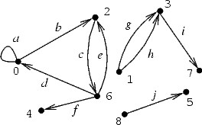
Grafos
Definição 2 : Um Grafo orientado (ou dígrafo) (V, E) consiste em V, um conjunto não vazio de vértices (ou nós), e E, um conjunto de arestas. E cada aresta orientada está associada a um par ordenado de vértices. É dito que aresta orientada associada ao par ordenado (u, v) começa em u e termina em v.
17

Slide 20
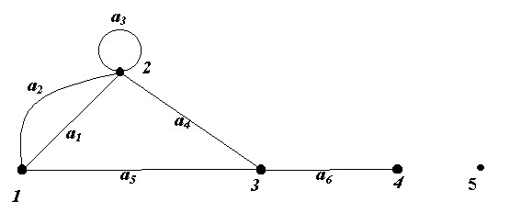
Grafos
Tipos: Grafo Simples: cada aresta conecta dois vértices diferentes {u, v}. Multigrafos: arestas multiplas: várias arestas conectadas ao mesmo vértices. Multiplicidade m. Laços: Arestas que conectam um vértices a sí mesmo
18

Slide 21
Parabéns! Você chegou ao fim do material.
A CyberMind agradece a confiança e esperamos que todo o conhecimento adquirido seja aplicado em sua vida profissional. Sucessos!

